Slide 1

画像の複数表示
雲を複数表示させます。

Slide 2
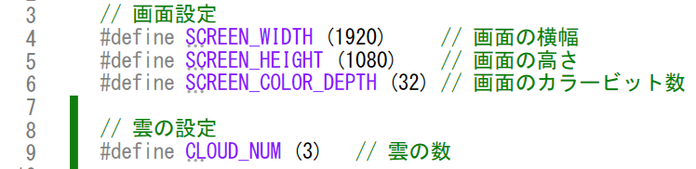
画像の複数表示 練習1
まずは雲の数をマクロで定義します。
このようにゲーム中に絶対に変わらない固定値（定数）を宣言するのに、
#defineが使用されます。

Slide 3
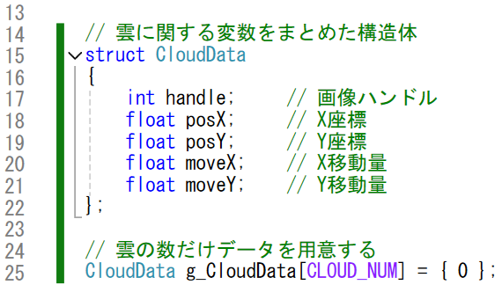
画像の複数表示 練習2
雲に関する変数を構造体に置き換えます。
その構造体を雲の数だけ配列で用意します。

Slide 4
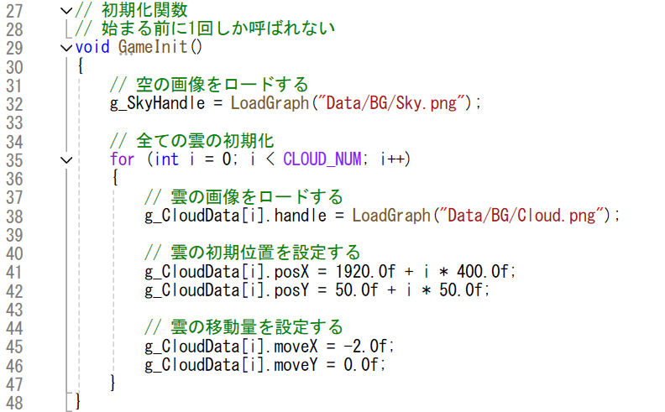
画像の複数表示 練習3
for文で雲の数だけ初期化しましょう。
練習なので
初期位置設定は単調なもので。。。

Slide 5
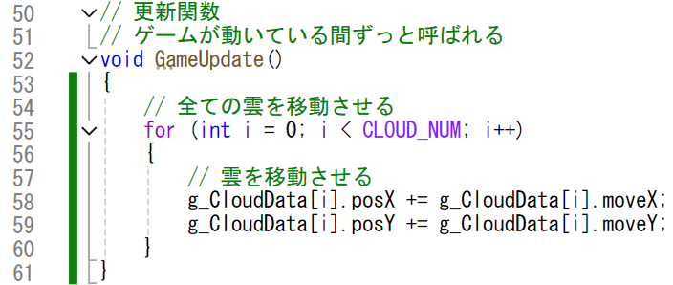
画像の複数表示 練習4
for文で雲の数だけ移動しましょう。

Slide 6
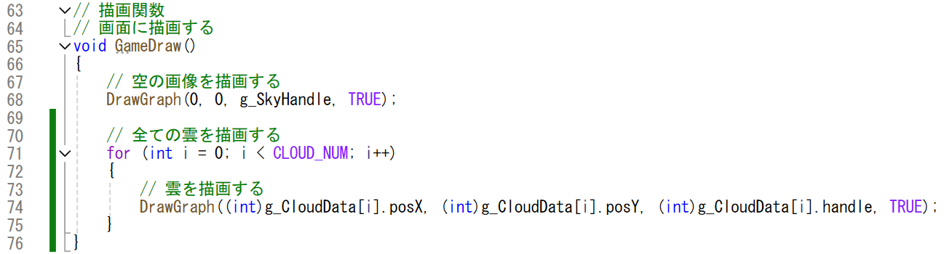
画像の複数表示 練習5
for文で雲の数だけ描画しましょう。

Slide 7
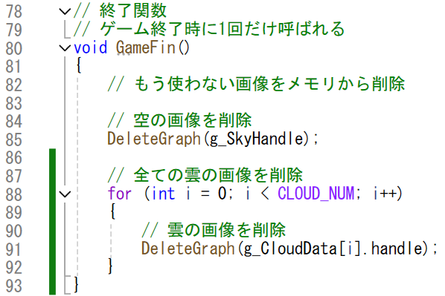
画像の複数表示 練習6
for文で雲の数だけ削除しましょう。

Slide 8
画像の複数表示 練習
このように同じものを複数扱うことはゲームではよくあります。
その場合は、必要な変数を構造体にまとめて管理すると、
きれいに実装することができます。
■ゲーム中に複数使うもの
・敵
・ブロック
・アイテム
・弾丸
など

